Slide 1
Elasticsearch
Bootstrap
Node
- 接口
- 接口
- 接口
+ main
+ mainWithoutErrorHandling
+ execute
+ init
-+ Bootstrap::setup
-+ Bootstrap::start
+ setup
+ start
+ stop
+ setup
+ start
+ stop
TransportGetAction
(indices:data/read/get)
ActionModule
- 接口
- 接口
+ doExecute：AsyncSingleAction
+ asyncShardOperation
-+ shardOperation
+ setupActions
+ getActions

Slide 2
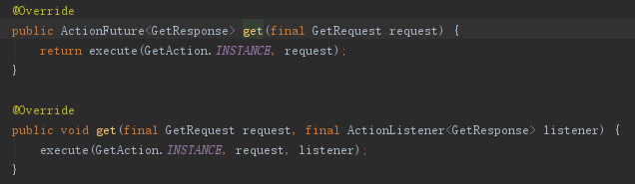
Node
RestHandler
RestController
(dispatcher)
n 1
- 接口
- 接口
- 接口
+ setup
+ start
+ stop
+ handleRequest
-+ prepareRequest
--+NodeClient::actionName
+ dispatchRequest
-+ RestHandler::handleRequest
invokeActionByName
NodeClient
Injector
ActionModule
- 接口
invokeAction
1 1
- 接口
- 接口
+ initialize
+ execute
+ doExecute
+ executeLocally
+ getInstance
+ setupActions
+ getActions
+ initRestHandlers

Slide 3

NodeClient
extends AbstractClient
Node
- 接口
- 接口
+ initialize
+ execute
+ doExecute
+ setup
+ start
+ stop
TransportService
NetworkModule
Netty4Plugin
- 接口
- 接口
- 接口
+ getRemoteClusterService
+ registerHttpTransport
+ getHttpServerTransportSupplier
+ getHttpTransports
Netty4HttpServerTransport
extends AbstractLifecycleComponent implements LifecycleComponent {
Netty4HttpRequestHandler
RestController
(dispatcher)
Income
- 接口
- 接口
+ incomingRequest
+ handleIncomingRequest
+ dispatchRequest
+ doStart 启动netty服务
-+ configureServerChannelHandler
- 接口
+ channelRead0
-+ incomingRequest
+ getInstance
+ dispatchRequest
Netty Pipeline

Slide 4
TransportGetAction
(indices:data/read/get)
ActionModule
ActionListener
- 接口
- 接口
- 接口
+ doExecute：AsyncSingleAction
+ asyncShardOperation
-+ shardOperation
+ setupActions
+ initRestHandlers
+ onResponse(Response)
+ onFailure
TransportSingleShardAction
AsyncSingleAction
SingleShardRequest
- 接口
- 接口
- 接口
+ doExecute：AsyncSingleAction
+ asyncShardOperation
-+ shardOperation
+ start
+ readFrom(StreamInput)
+ writeTo(StreamOutput)
首先注册requestHandler
然后调用AsyncSingleAction发送请求
handler接收到请求后进行文档查询
ClusterService
ShardTransportHandler
TransportService
- 接口
n 1
+ state
- 接口
- 接口
+ messageReceived
-+ asyncShardOperation
+ sendRequest
+ registerRequestHandler

Slide 5
AsyncSingleAction
- 作用
+ 选择一个可用于执行后续操作的分片，并发送请求
- 流程
+ 获取集群状态（ClusterState）
+ 获取节点列表（DiscoveryNodes）
+ 解析索引名（循环解析Alias）
+ 解析Routing（Alias routing）
+ 检测索引是否Blocked（抛异常）
+ 计算ShardId（ShardIterator，本地null）
+ 发送读请求
- 本地读请求
+ TransportService.send(localNode, action, request)
- 远程读请求
+ 选择一个分片，获取nodeId，获取node
+ TransportService.send(node, action, request)

Slide 6
TransportService
- 作用
+ 发送请求
- sendRequest
+ 获取节点连接（getConnection）
+ 将sendRequestInternal包装成AsyncSender
+ AsyncSender.sendRequest, 异步发送请求
- getConnection
+ 本地节点，获取localNodeConnection
-+ sendRequest
---+ sendLocalRequest
+ 远程节点，获取已打开的节点连接
ConnectionManager
- 接口
+ getConnection

Slide 7
TransportGetAction
IndexService
- 作用
+ 处理单个分片上的读请求
- 接口
+ getShard
- shardOperation 读取文档，并包装成Response
+ 根据需要刷新分片
+ 根据文档id获取文档
+ 包装成GetResponse
IndexShard
- 接口
+ refresh
ShardGetService
- 接口
+ get: GetResult
-+ innerGet

Slide 8
ShardGetService
- 作用
+ 根据文档id获取文档
- innerGet
+ 判断是否包含_source
+ 确定type
+ IndexShard::get 获取Lucene内部文档Id
+ innerGetLoadFromStoredFields 获取文档内容
- innerGetLoadFromStoredFields 获取数据，字段过滤
+ 根据文档Id（Lucene）和字段，获取文档内容
--+ LeafReader::document(docId, StoredFieldVisitor)
+ 获取source，封装成GetResult

Slide 9
IndexShard
- 作用
+ 处理分片的相关操作和管理分片数据状态
- get
InternalEngine
+ 检测文档Mapper
+ InternalEngine::get ,获取文档Lucene Id
- 接口
+ get

Slide 10
InternalEngine
Translog
- 作用
- 接口
+ 对Lucene操作的封装
+ readOperation
- get
+ 获取读锁
+ 检查索引是否打开
+ getRealtime 从translog读或者读前刷新
+ getFromSearcher 从Lucene读
VersionAndSeqNoResolver
- 接口
+ loadDocIdAndVersion
- getRealtime
+ 检测文档版本、SeqNumber和primaryTerm冲突
+ 从Translog读？查找操作并构建TranslogLeafReader，封装为IndexSearcher(lucene)，继续封装为Searcher(ES)
+ 刷新分片
+ getFromSearcher，从Lucene读
PerThreadIDVersionAndSeqNoLookup
- 接口
- getFromSearcher
+ lookupVersion
+ 查找文档Id、SeqNumber、primaryTerm等元信息
+ 检测文档版本、SeqNumber和primaryTerm冲突
+ 构造搜索结果GetResult(Searcher, docIdAndVersion)
LeafReaderContext
TermsEnum
PostingsEnum

Slide 11
Elasticsearch搜索类型：
1、DFS_QUERY_AND_FETCH
2、DFS_QUERY_THEN_FTECH
3、QUERY_AND_FETCH
4、QUERY_THEN_FETCH
Query-Then-Fetch:
1、发送查询到每个shard
2、找到所有匹配的文档，并使用本地的Term/Document Frequency信息进行打分
3、对结果构建一个优先队列（排序，标页等）
4、返回关于结果的元数据到请求节点（不包含文档数据）
5、来自所有shard的分数合并起来，并在请求节点上进行排序，文档被按照查询要求进行选择
6、实际文档从他们各自所在的独立的shard上检索出来
（每个分片的Term/Document frequency统计信息不一致，文档打分存在不应有的差异）
DFS-Query-Then-Fetch:
1、预查询每个shard，询问Term和Document frequency
2、发送查询到每隔shard
3、找到所有匹配的文档，并使用全局的Term/Document Frequency信息进行打分
4、对结果构建一个优先队列（排序，标页等）
5、返回关于结果的元数据到请求节点。注意，实际文档还没有发送，只是分数
6、来自所有shard的分数合并起来，并在请求节点上进行排序，文档被按照查询要求进行选择
7、实际文档从他们各自所在的独立的shard上检索出来

Slide 12
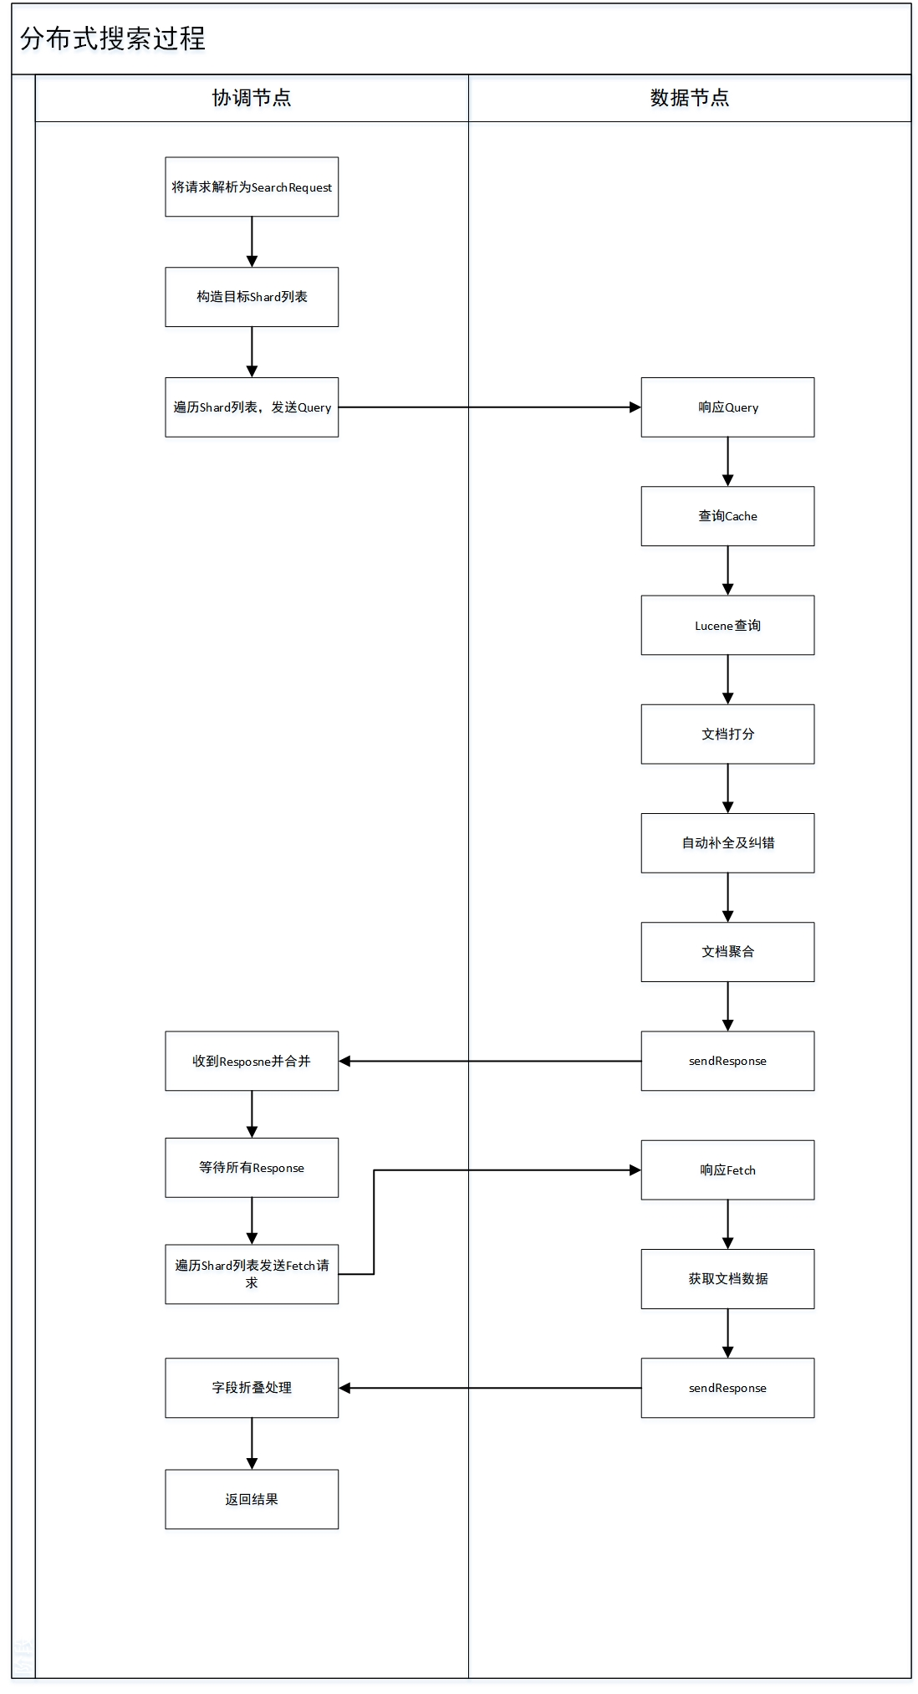


Slide 13
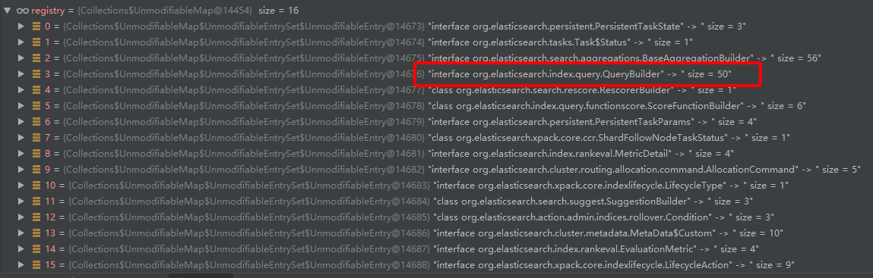
查询请求解析

Slide 14
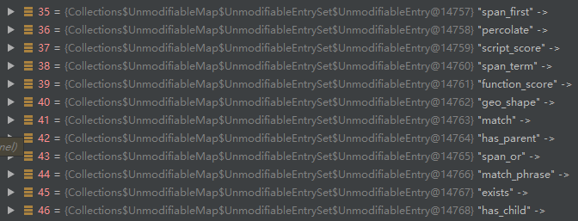
查询请求解析

Slide 15
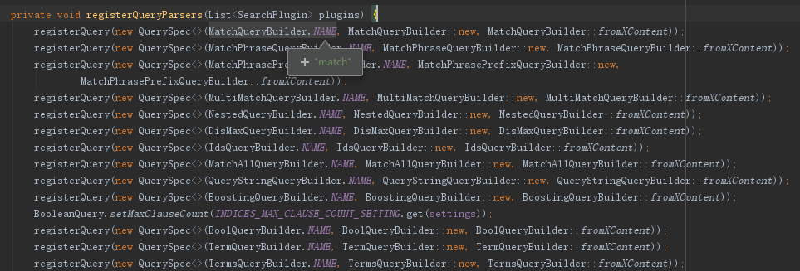
查询请求解析

Slide 16
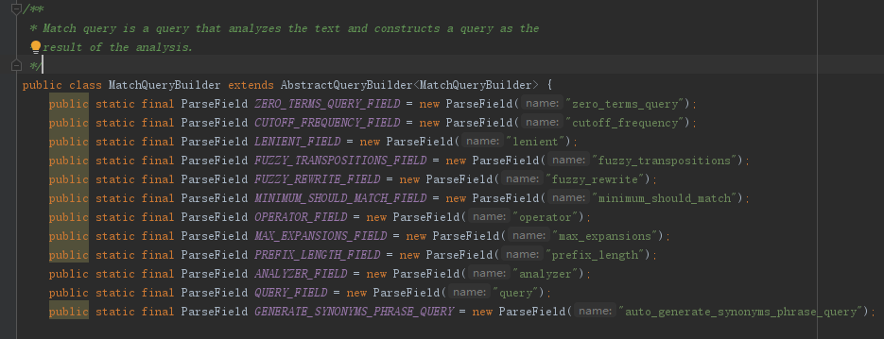
查询请求解析

Slide 17
Lucene搜索
[0] Lucene is a high performance text search/index engine -> lucen high perform text search index engin
[1] Lucene is good at information retrieval -> lucen good inform retriev
[2] Plain text passed to Lucene for indexing -> plain text pass lucen index
需要检索出包含Lucene与index，但是不包含passed的文档
构造查询语句，+Lucene +index -passed，或者 Lucene AND index NOT passed
QueryParser
DocId & SimlirityScore
Analyzer
TokenManager
IndexSearcher
LowerCaseFilter
PossessiveFilter
Tokenizer
<PLUS> <TERM1>
<PLUS> <TREM2>
<MINUS> <TERM3>
BooleanQuery
{
(new TermQuery("lucen"), MUST)
(new TermQuery("index"), MUST)
(new TermQuery("pass"), NOT)
}
StopFilter
StemFilter
<TERM1>：lucen
<TREM2> ：index
<TERM3>： pass
构建语法树
Notes:
lucene也可以自行组合查询对象，完成复杂查询
TokenManager会进行操作符提取和识别，并进行语法分析
Analyzer负责进行分词和去除停用词，词根化
stopwords:"a", "an", "and", "are", "as", "at", "be", "but", "by","for", "if", "in", "into", "is"

Slide 18
Lucene索引结构
[0] Lucene is a high performance text search/index engine -> lucen high perform text search index engin
[1] Lucene is good at information retrieval -> lucen good inform retriev
[2] Plain text passed to Lucene for indexing -> plain text pass lucen index
1、文档分词
2、单词小写化（英文）
3、去除标点和停用词
4、单词转为词根形式
engin
good
high
index
inform
lucen
pass
perform
plain
retriev
search
text
0
1
47
1
1
10
0
1
12
docId freq offset
0
1
41
2
1
32
1
1
18
inf | info | inform | ear | earlier
0
1
0
1
1
0
2
1
21
2
1
11
字典压缩
0
1
17
inf | [3]o | [4]rm | ear | [3]lier
2
1
0
1
1
30
0
1
34
0
1
29
2
1
6
字典
倒排表
Notes:
顺序扫描速度慢，因为数据存储的格式，与我们搜索的信息格式不一致。如果根据文档编号查询文档内容就很快。但是根据词语查询文档编号就很慢。文档检索恰恰是根据内容查文档编号
1、查找到term位置 2、取出lucene的倒排表 3、找到text的倒排表4、合并两个倒排表
字典是排好序的方便做存储优化
针对搜索语句，词语也会经过同样的转化
为了减小索引文件的大小，Lucene对索引还使用了压缩技术。关键词压缩为<前缀长度，后缀>

Slide 19

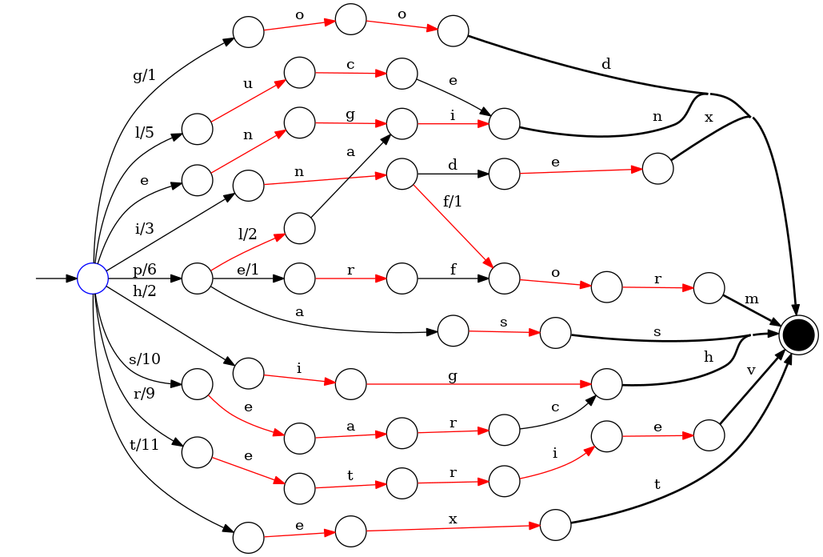
Lucene词典
如何快速搜索字典，定位倒排表
FST( 有限状态转换器)优势：
1）空间占用小。通过对词典中单词前缀和后缀的重复利用，压缩了存储空间
2）查询速度快。O(len(str))的查询时间复杂度。
列表？哈希表？跳表？B-Tree？
Finite State Transducers
engin/0
good/1
high/2
index/3 inform/4
lucen/5
pass/6 perform/7
plain/8
retriev/9
search/10
text/11
0
1
47
1
1
10
0
1
12
docId freq offset
0
1
41
2
1
32
1
1
18
0
1
0
1
1
0
2
1
21
2
1
11
0
1
17
2
1
0
1
1
30
0
1
34
0
1
29
2
1
6
字典
倒排表
Notes:
Finite State Transducers 简称 FST， 有限状态转换器。在自然语言处理等领域有很大应用。目前Lucene4.0在查找Term时就用到了该算法来确定此Term在字典中的位置。
FST 可以表示成FST<Key, Value>的形式，我们可以用O（length（key））的复杂度，找到key所对应的值。除此之外，FST 还支持用Value来查找key以及查找Value最优的key等功能。

Slide 20
Lucene索引与检索—总结
①
索引
待索引文件
org.apache.lucene.index
词法分析
语言处理
②
索引创建
④
❹
查询语句
org.apache.lucene.analysis
❷
❶
语法分析
③
索引存储
❺
org.apache.lucene.store
org.apache.lucene.QueryParser
❸
查询结果
❼
相关性排序
搜索索引
❻
org.apache.lucene.search
org.apache.lucene.Similarity
查询语句经过语法分析和语言处理形成一系列词（Term）
通过语法分析得到一个查询树
将索引从磁盘读入内存
利用查询树构造出查询条件
通过查询条件得到多个文档链表，并进行交集、差集、并集运算，得到结果文档
根据查询语句与文档内容，使用VSM模型对文档相关性进行打分并排序
待索引文件经过语法分析和语言处理形成一系列词（Term）
Lucene根据Term创建词典和倒排索引表
通过索引存储模块将索引存入磁盘

